Slide 1
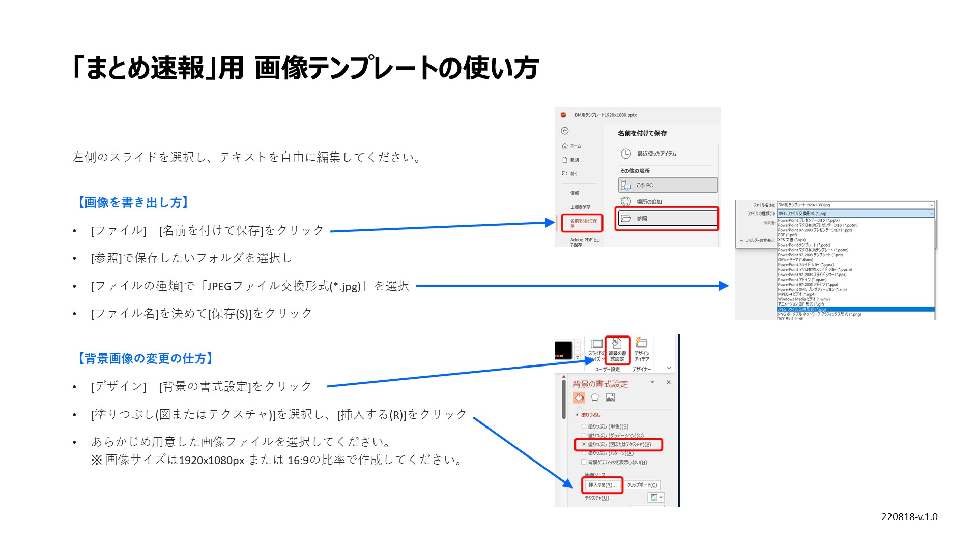

Slide 2

前日の
まとめ速報

Slide 3

前日の
まとめ速報

Slide 4
前日の
まとめ速報

Slide 5

前日の
まとめ速報

Slide 6

前日の
まとめ速報

Slide 7


前日の
まとめ速報

Slide 8

前日の
まとめ速報

Slide 9

前日の
まとめ速報

Slide 10

前日の
まとめ速報

Slide 11

前日の
まとめ速報

